Slide 1


로봇학실험 3
[HW05] Kalman Filter
2021.04.17
로봇학부 2019741034 명지수

Slide 2
1. 이론 배경
01
Kalman Filter란?
잡음이 포함되어 있는 측정치를 바탕으로 선형 역학계를 추정한다.
과거 측정값을 바탕으로 현재 상태 변수의 결합분포를 추정한다.
자기 자신을 호출하는 재귀적인 필터이다.
예측(prediction), 추정(혹은 업데이트, update) 두 가지 단계로 나뉜다.
[적용 분야]
잡음이 포함되어 있는 측정치를 바탕으로 선형 역학계를 추정한다.
과거 측정값을 바탕으로 현재 상태 변수의 결합분포를 추정한다.
자기 자신을 호출하는 재귀적인 필터이다.
예측(prediction), 추정(혹은 업데이트, update) 두 가지 단계로 나뉜다.

Slide 3
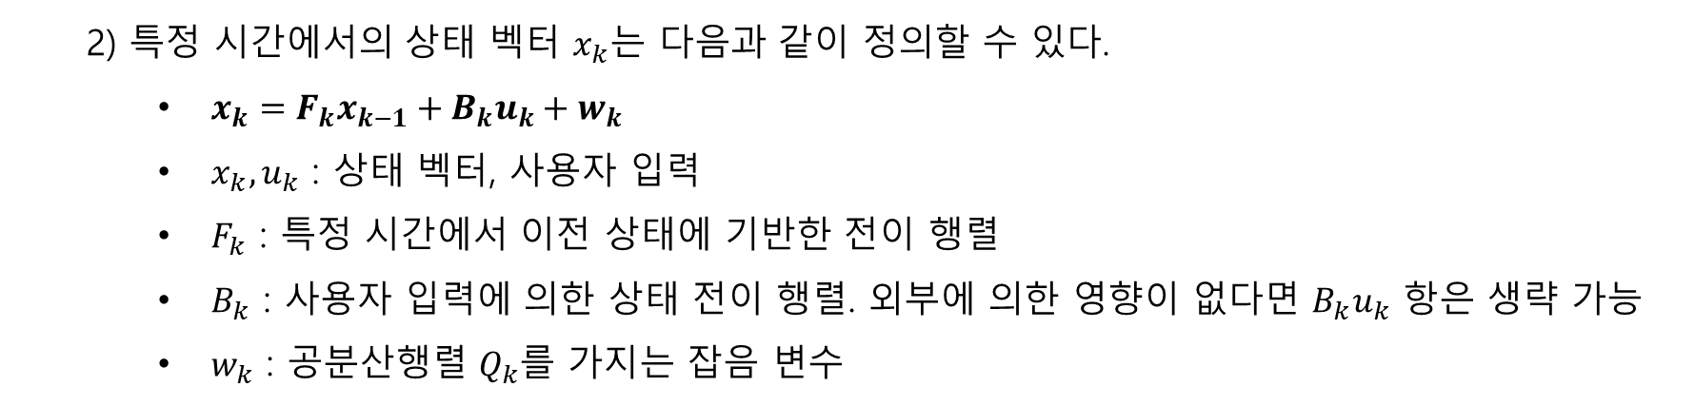
1. 이론 배경
02
동적 시스템 모델
1) 칼만 필터는 이산 시간 선형 동적 시스템 기반에서 동작한다.
2) 특정 시간에서의 상태 벡터 $x_{k}$는 다음과 같이 정의할 수 있다.
$x_{k}=F_{k}x_{k−1}+B_{k}u_{k}+w_{k}$
$x_{k},u_{k}$ : 상태 벡터, 사용자 입력
$F_{k}$ : 특정 시간에서 이전 상태에 기반한 전이 행렬
$B_{k}$ : 사용자 입력에 의한 상태 전이 행렬. 외부에 의한 영향이 없다면 $B_{k}u_{k}$ 항은 생략 가능
$w_{k}$ : 공분산행렬 $Q_{k}$를 가지는 잡음 변수

Slide 4
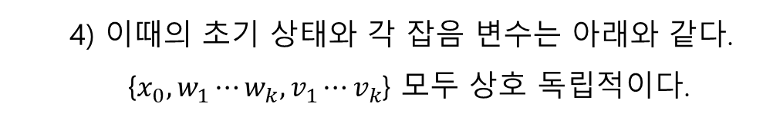
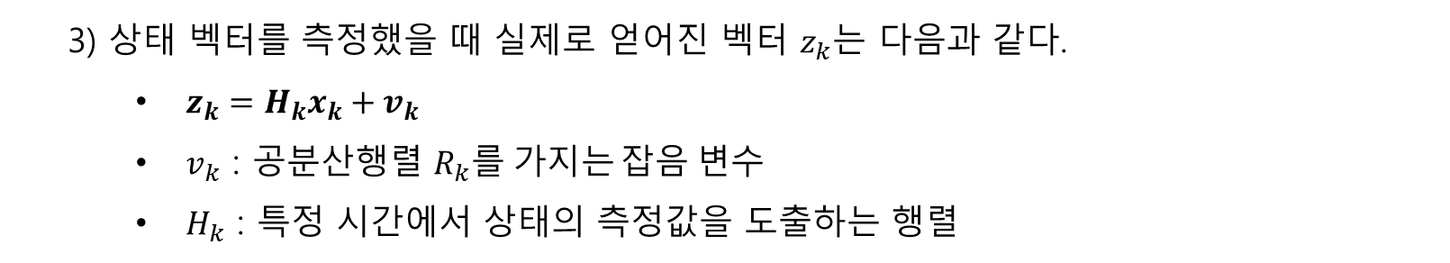
1. 이론 배경
02
동적 시스템 모델
3) 상태 벡터를 측정했을 때 실제로 얻어진 벡터 $z_{k}$는 다음과 같다.
$z_{k}=H_{k}x_{k}+v_{k}$
$v_{k}$ : 공분산행렬 $R_{k}$를 가지는 잡음 변수
$H_{k}$ : 특정 시간에서 상태의 측정값을 도출하는 행렬
4) 이때의 초기 상태와 각 잡음 변수는 아래와 같다. {$x_{0},w_{1}⋯w_{k},v_{1}⋯v_{k}$} 모두 상호 독립적이다.

Slide 5
1. 이론 배경
03
Kalman Filter의 구조
칼만 필터는 재귀적으로 동작한다. 바로 이전 시간에 추정한 값을 토대로 현재의 값을 추정하며, 바로 이전 시간 이외의 값은 사용되지 않는다.
구조는 아래와 같은 두가지 단계로 나뉜다.
예측(prediction) : 예상되는 측정값을 계산하는 단계
추정(update) : 예측된 측정값과 실제 측정값을 토대로 현재의 상태를 추정하는 단계

Slide 6
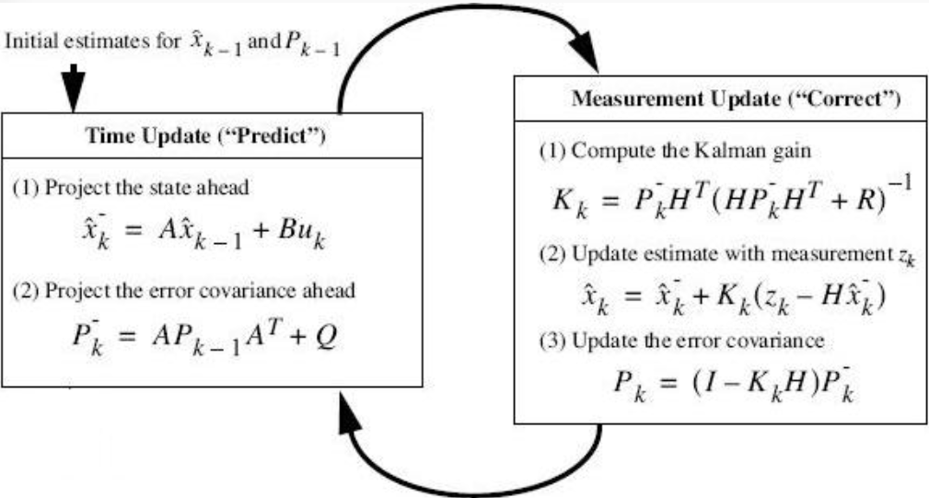
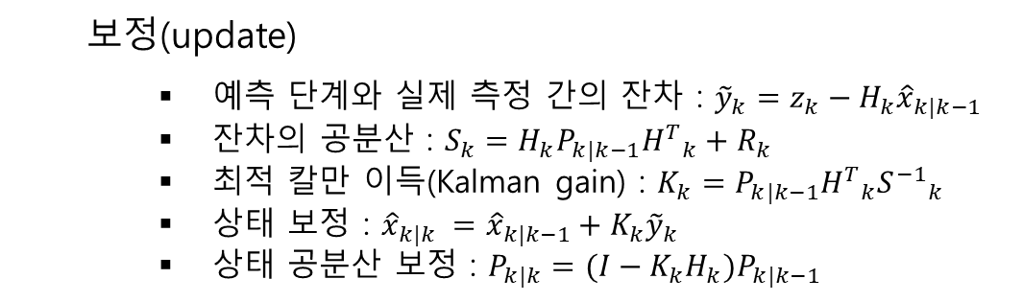
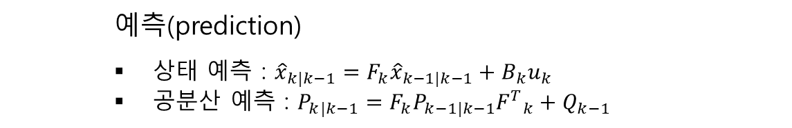
1. 이론 배경
03
Kalman Filter의 구조
예측(prediction)
상태 예측 : ${\hat{x}}_{k|k−1}=F_{k}{\hat{x}}_{k−1|k−1}+B_{k}u_{k}$
공분산 예측 : $P_{k|k−1}=F_{k}P_{k−1|k−1}{F^{T}}_{k}+Q_{k−1}$
보정(update)
예측 단계와 실제 측정 간의 잔차 : ${\tilde{y}}_{k}=z_{k}−H_{k}{\hat{x}}_{k|k−1}$
잔차의 공분산 : $S_{k}=H_{k}P_{k|k−1}{H^{T}}_{k}+R_{k}$
최적 칼만 이득(Kalman gain) : $K_{k}=P_{k|k−1}{H^{T}}_{k}{S^{−1}}_{k}$
상태 보정 : ${\hat{x}}_{k|k} ={{\hat{x}}_{k|k−1}+K}_{k}{\tilde{y}}_{k}$
상태 공분산 보정 : $P_{k|k}=(I−K_{k}H_{k})P_{k|k−1}$
◀ 칼만필터의 표현식

Slide 7
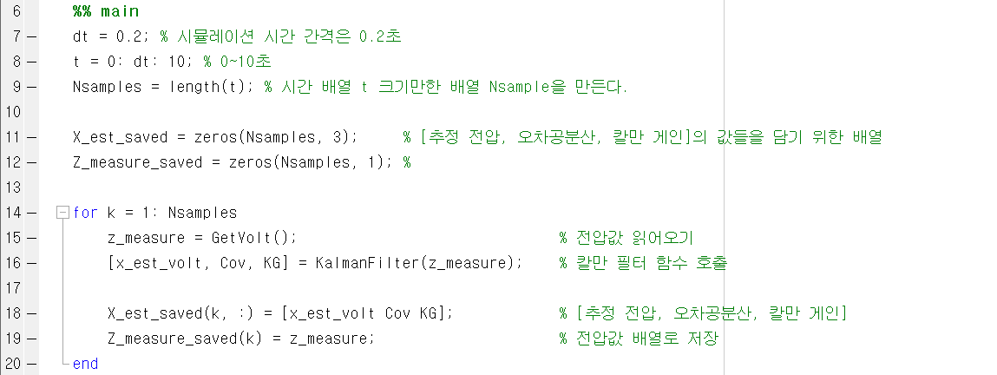
2. MATLAB – 0) Simulation Time 설정

Slide 8
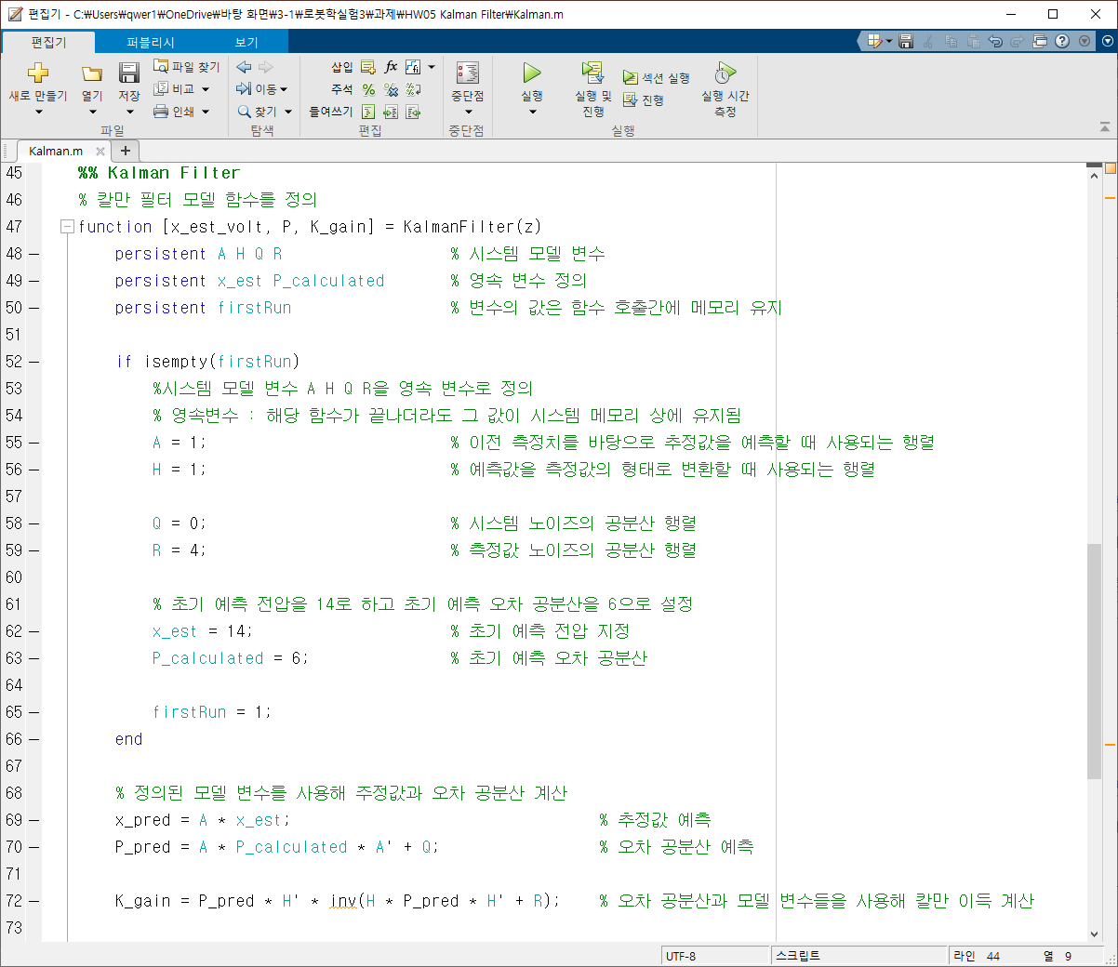
2. MATLAB – 1) Kalman Filter 모델 함수 정의

Slide 9
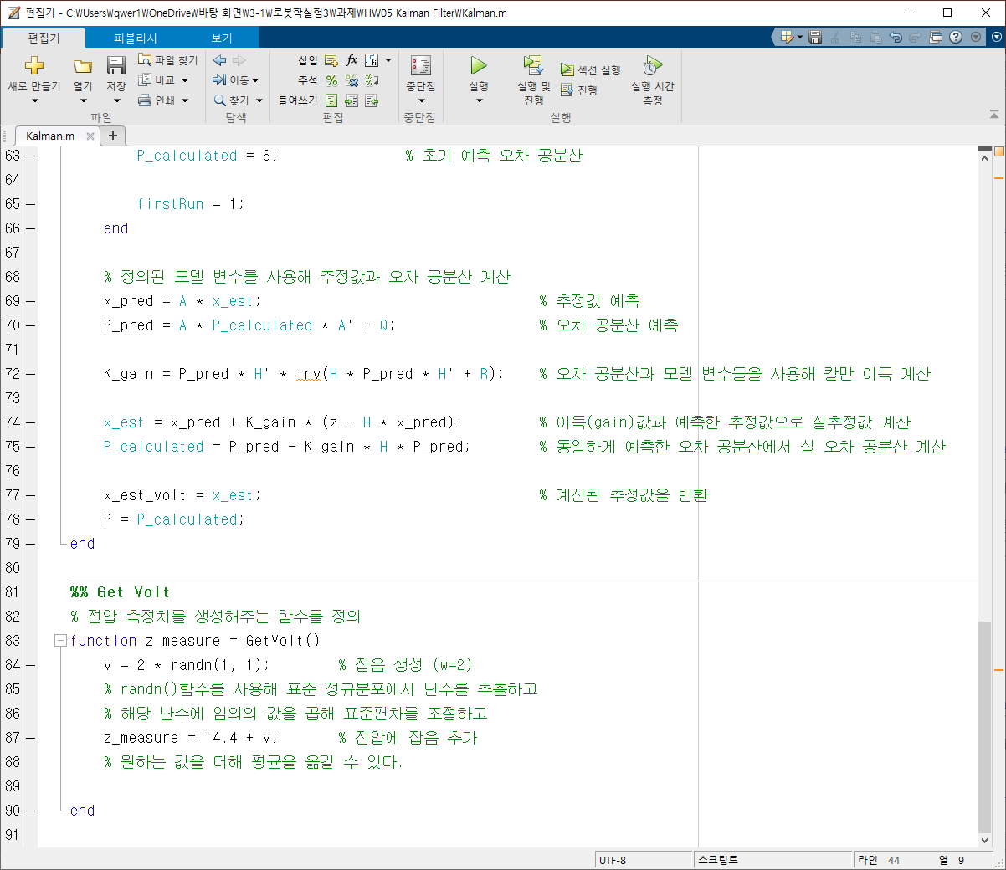
2. MATLAB – 1) Kalman Filter 모델 함수 정의

Slide 10
2. MATLAB – 2) 측정할 신호(Volt) 생성

Slide 11
3. 그래프 분석
후반으로 갈 수록 추정값은 평균에 수렴하고, 오차 공분산 또한 0에 수렴하는 것을 확인할 수 있다..
수렴할수록 칼만 게인 역시 0에 수렴하면서 변화량을 줄여나가는 것을 볼 수 있다.

Slide 12
3. 그래프 분석
잡음의 표준편차 w에 따른
결과 비교
w=2 ▶
w=30 ▶
w=100 ▶

Slide 13
3. 그래프 분석
잡음의 표준편차 w에 따른
결과 비교
- 잡음의 표준편차가 커도 원하는 측정치로 수렴하는 것을 확인할 수 있었다.
- 기존의 다른 필터는 주어진 데이터만을 활용하지만 칼만 필터는 오차를 줄여 나가며 최적의 답을 예측하기 때문에 데이터 분포에 상관없이 최적의 결과를 낼 수 있었다 생각한다.
- 잡음의 표준편차(w)가 아무리 커져도 시간만 충분하다면 원하는 값으로 수렴할 것이라 생각한다.

